Slide 1

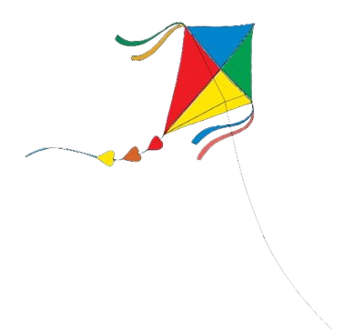
Giáo viên: Đỗ Thị Thu Hà Trường: THCS An Viên
ÂM NHẠC 6

Slide 2
Chủ đề 5 MÙA XUÂN
Tiết 3
– Đọc nhạc: Luyện đọc các nốt của hợp âm Đô trưởng; Bài đọc nhạc số 5
– Nhạc cụ: Hoà tấu
– Trải nghiệm và khám phá: Thể hiện âm hình tiết tấu bằng các động tác gõ, vỗ,... lên mặt bàn

Slide 3
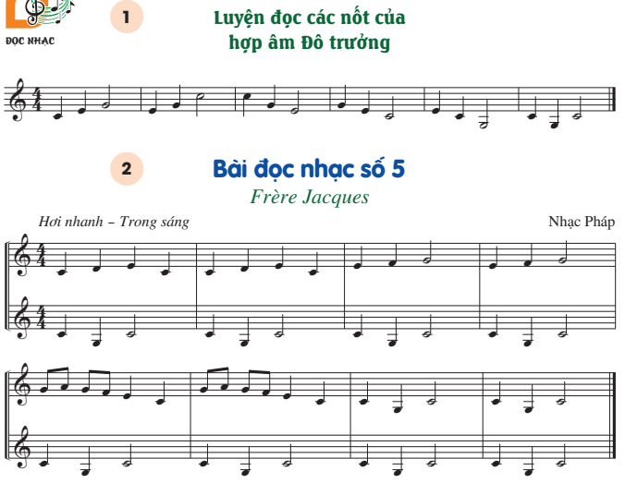
I. Đọc nhạc

Slide 4
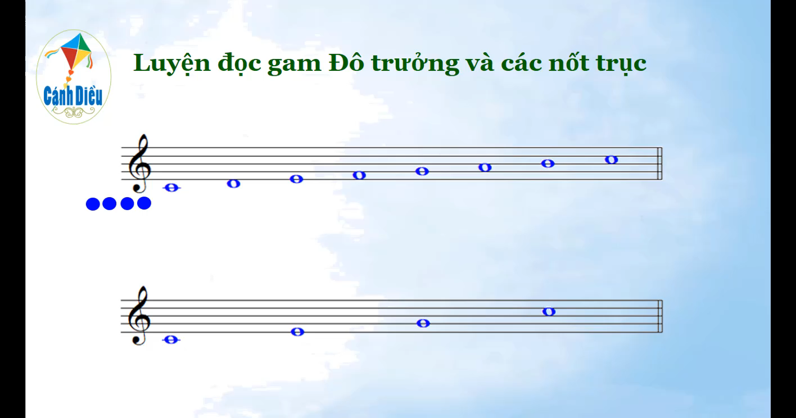

Slide 5
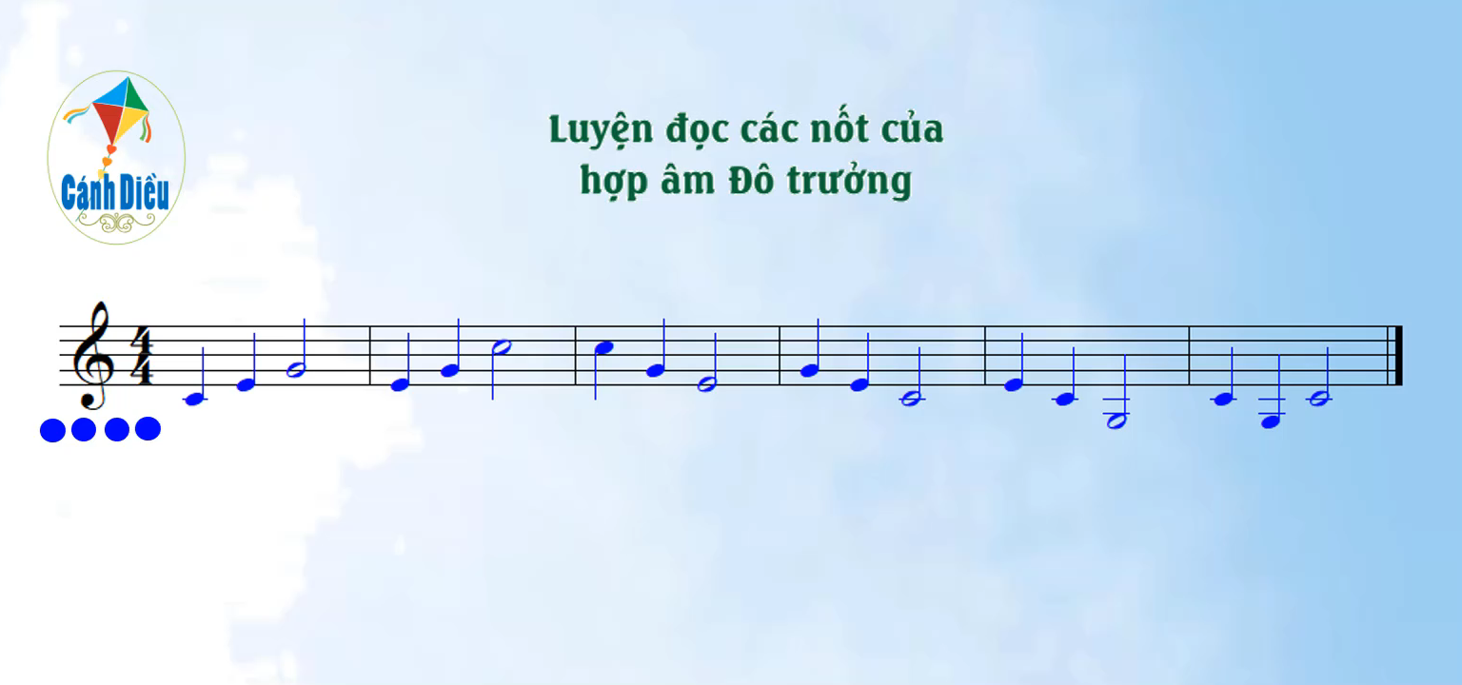

Slide 6
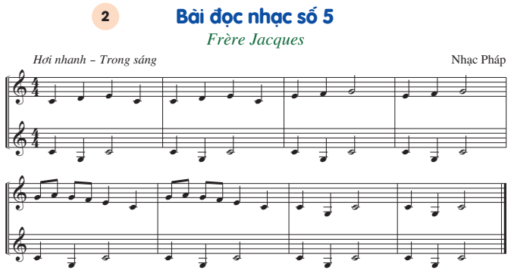

4
Nhịp:
Cao độ:
Trường độ:
4
Đô, Rê, Mi, Pha, Son, La
Trắng, đen, đơn

Slide 7




Bài đọc nhạc số 5 có 2 bè:
Bè 1: có 4 nét nhạc, mỗi nét nhạc gồm 2 ô nhịp (ô nhịp thứ hai nhắc lại ô nhịp thứ nhất).
Bè 2: là một âm hình giai điệu lặp đi lặp lại.

Slide 8

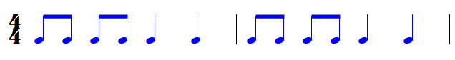
Luyện tập tiết tấu

Slide 9
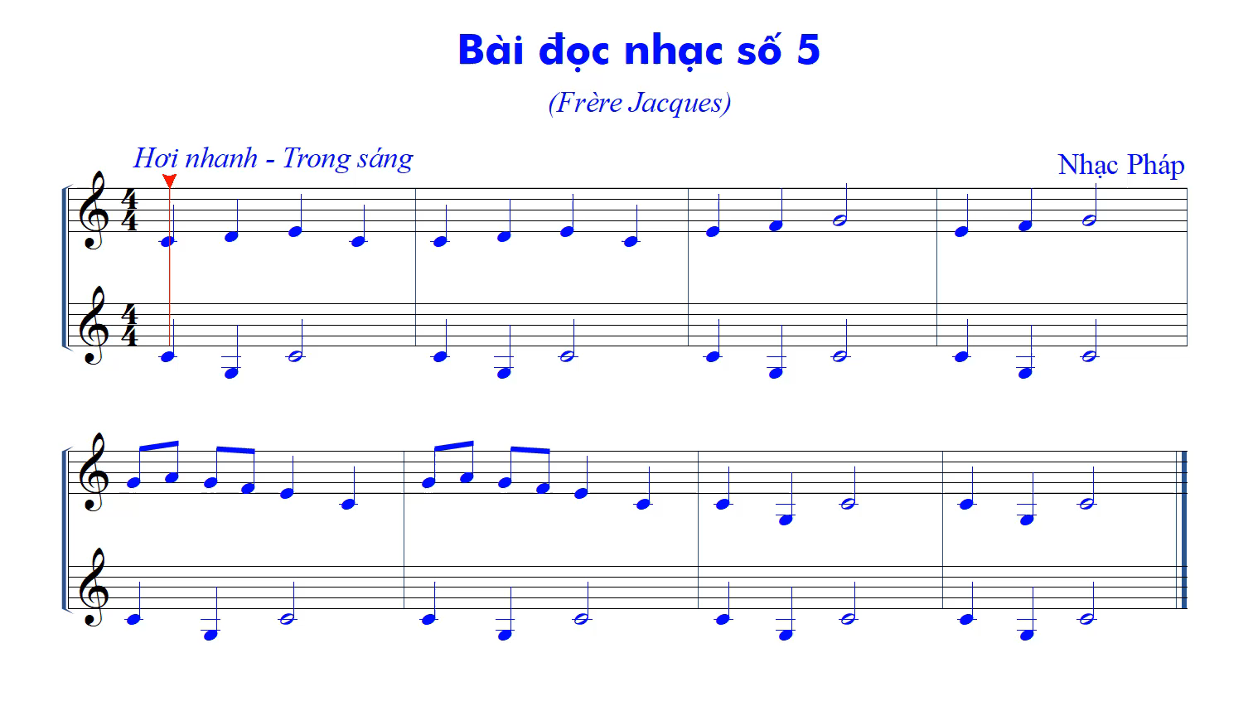
Nghe mẫu

Slide 10
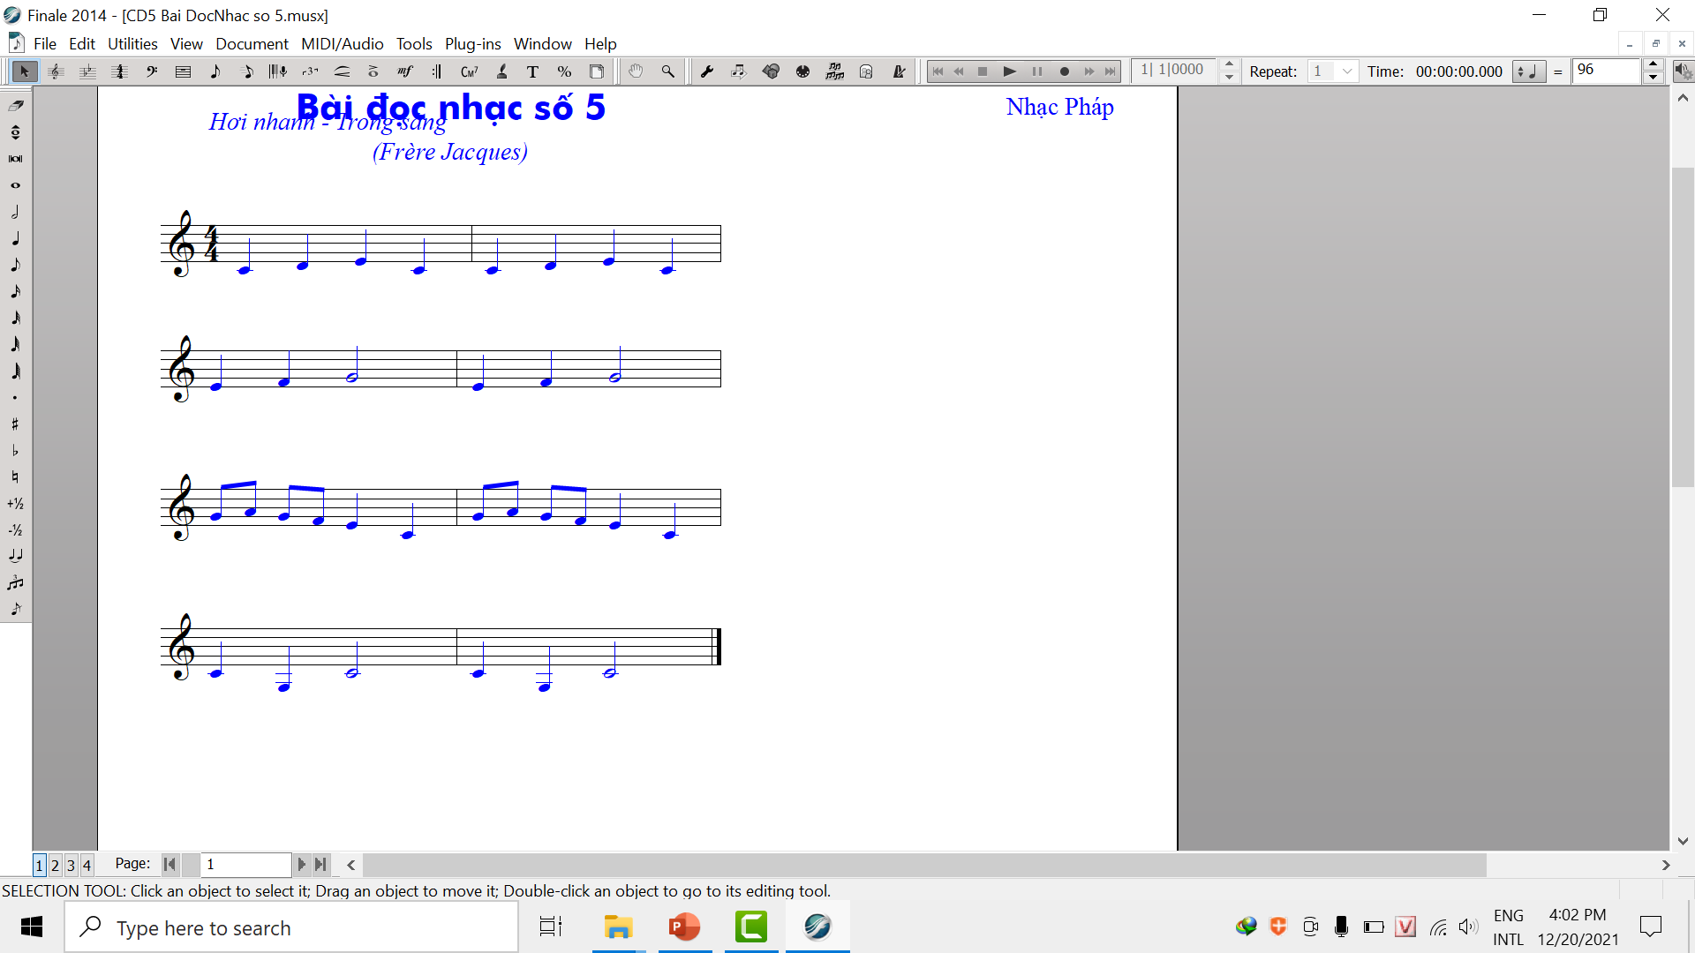
Đọc từng nét nhạc (bè 1)
1
2
3
4

Slide 11
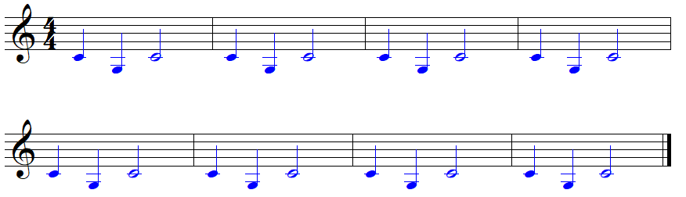
Đọc nhạc (bè 2)

Slide 12
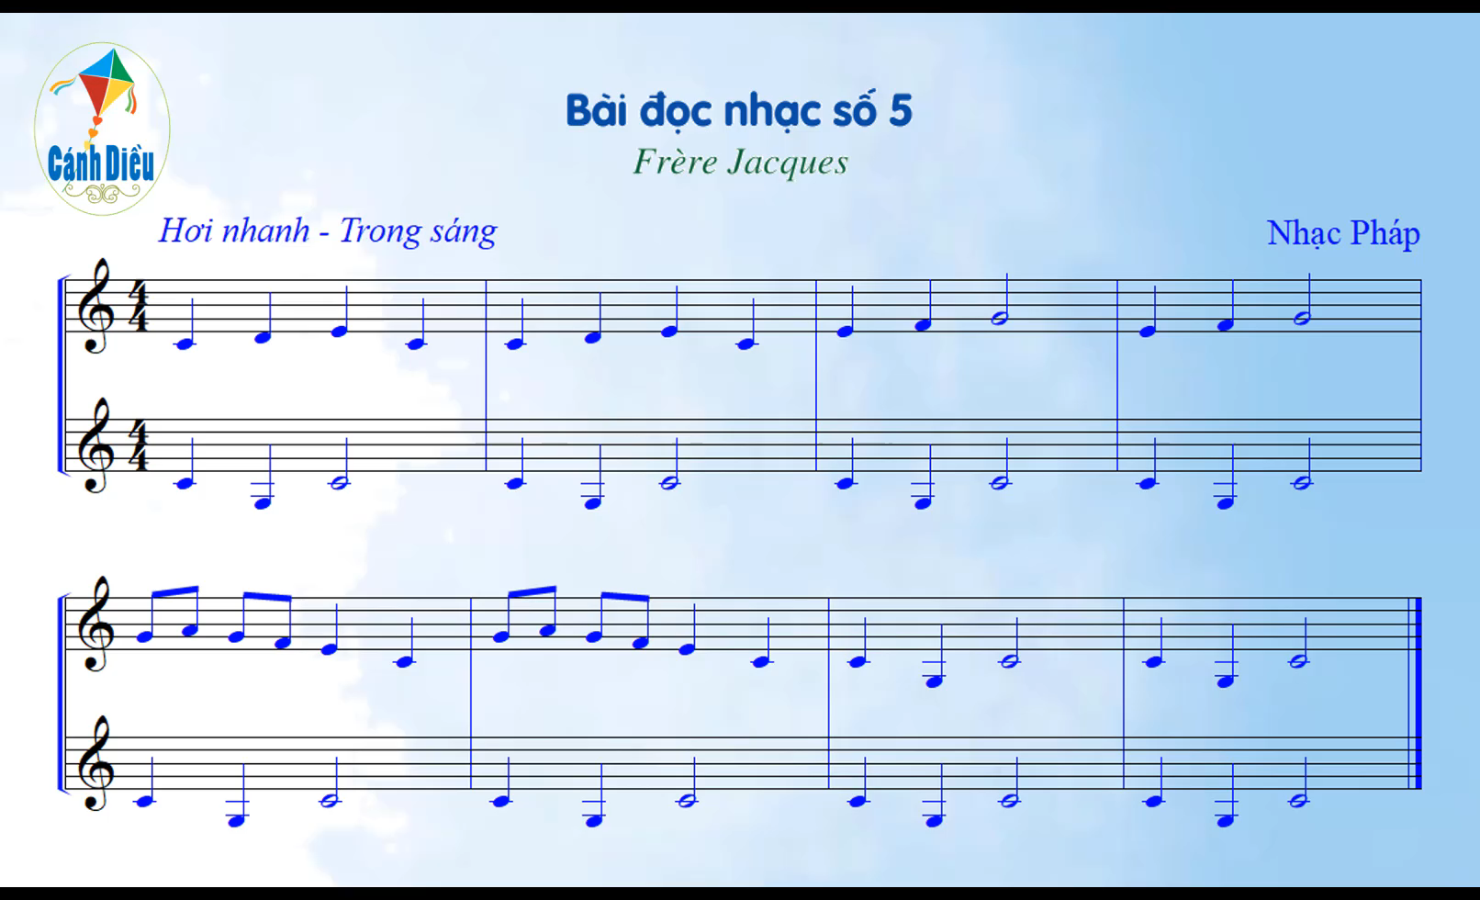
Đọc nhạc hoàn chỉnh cả bài kết hợp gõ đệm theo phách

Slide 13
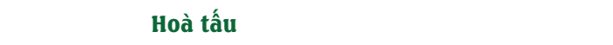
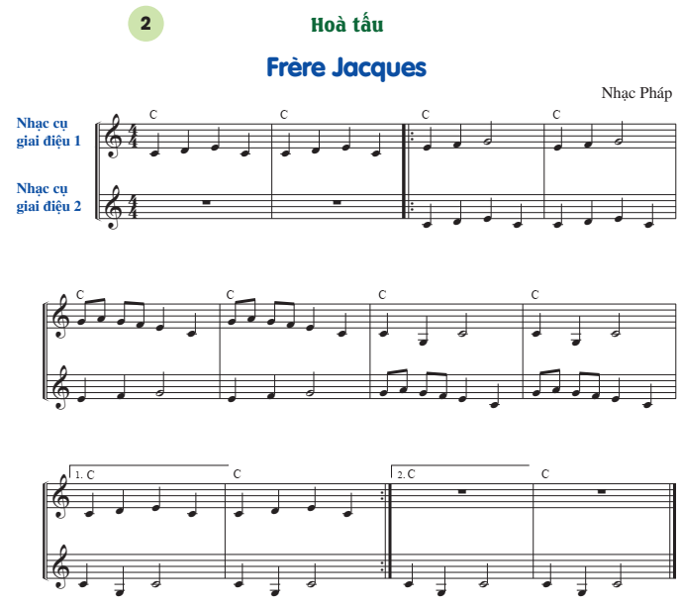
II. Nhạc cụ

Slide 14
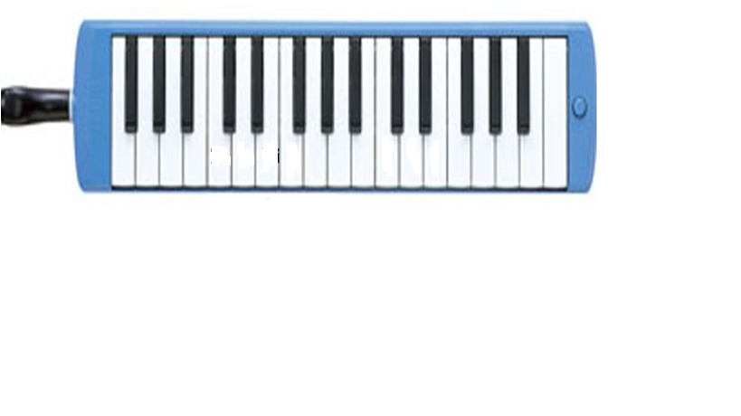
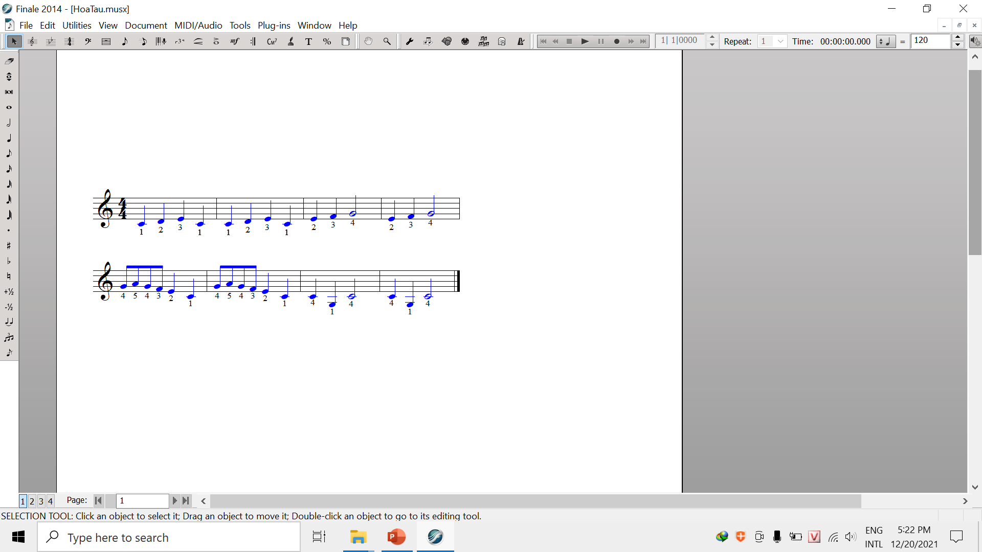
BÈ KÈN PHÍM 1
1+2
1
2
3
2
3
4
3+4
1
2
3
4
5
1
4

Slide 15
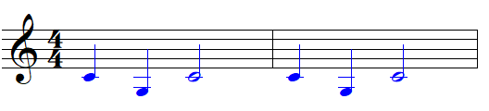
BÈ KÈN PHÍM 2
1
4
(Lặp đi lặp lại 4 lần nét nhạc trên)

Slide 16
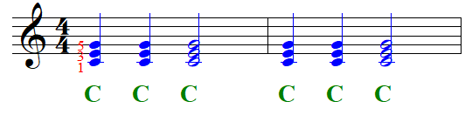
BÈ ĐỆM HỢP ÂM
1
3
5
(Lặp đi lặp lại 4 lần âm hình trên)

Slide 17

MINH HOẠ GHÉP CÁC BÈ NHẠC CỤ

Slide 18
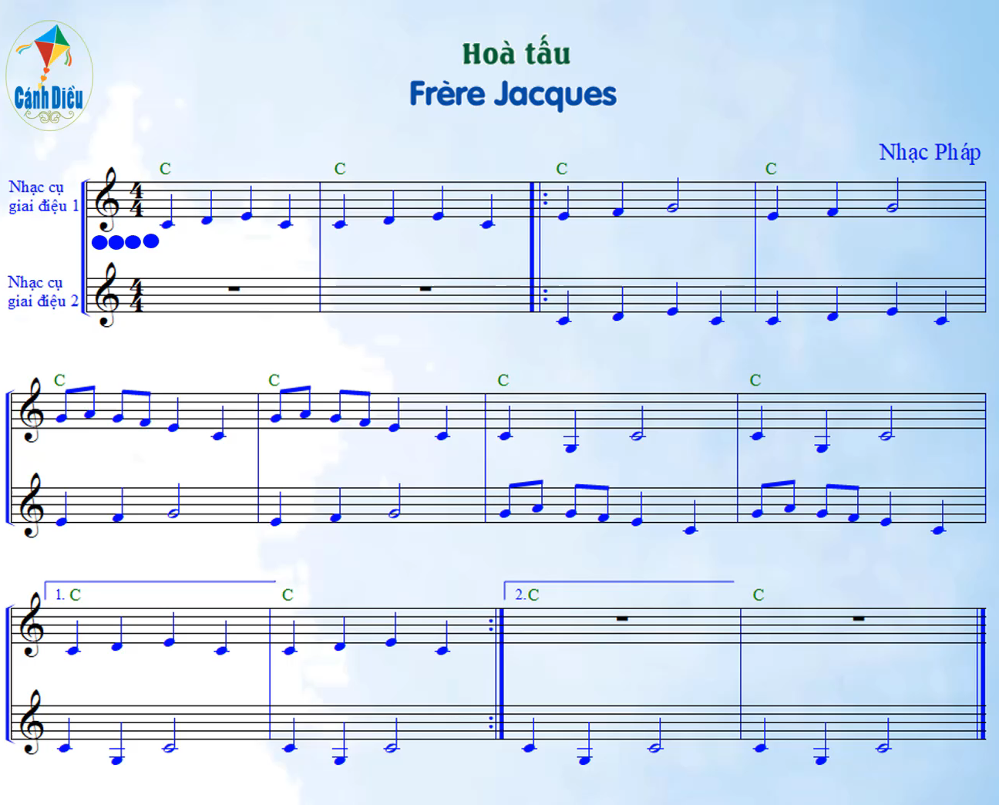
GHÉP CÁC BÈ NHẠC CỤ
Chơi hai lần nối tiếp nhau
Bè 2 vào sau Bè 1 hai nhịp.

Slide 19
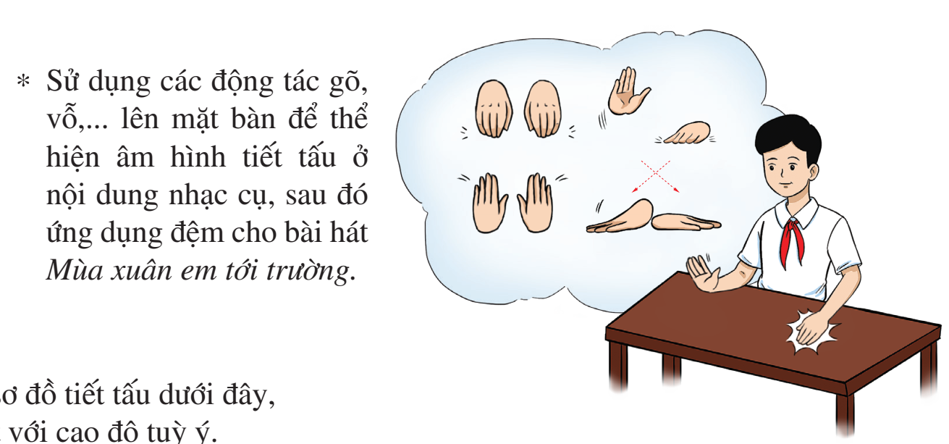
III. Trải nghiệm và khám phá

Slide 20
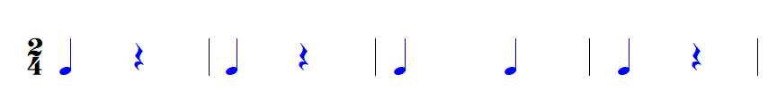




Ví dụ:
KIểu 1
KIểu 2
KIểu 3

Slide 21
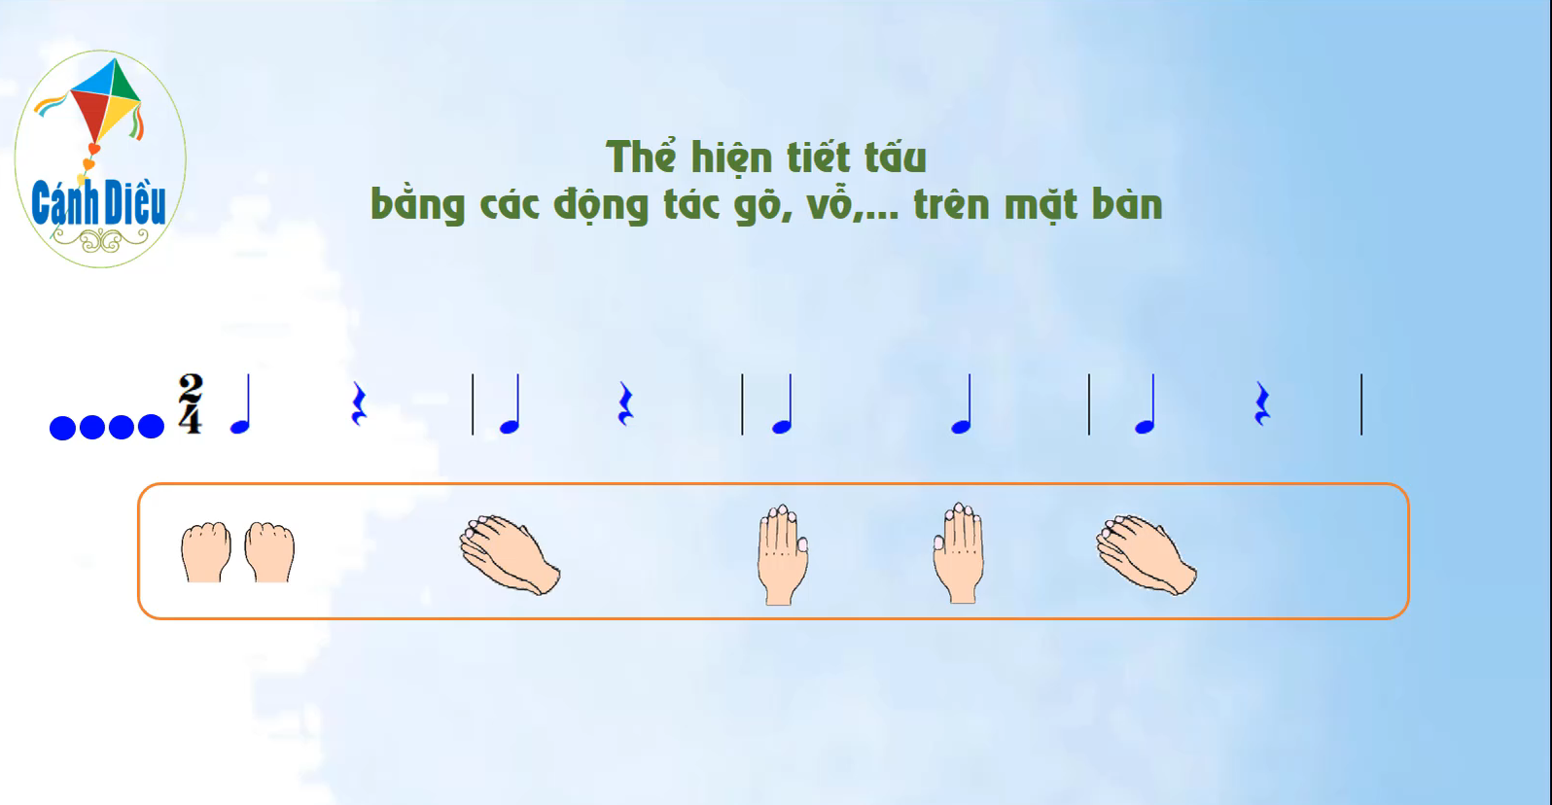

Slide 22


Slide 23


DẶN DÒ VỀ NHÀ
Đọc thành thạo hai bè Bài đọc nhạc số 5
Tập chơi các bè của bài hoà tấu.

